Slide 1
Racionalizace navigačních zařízení v ČR
ŘLP ČR s.p.
Ing. Tomáš Duka

Slide 2
Historie
AIC – Koncepce letecké navigace České republiky v období do roku 2020
PNK 1048/2018 – PBN Implementation rule (PBN Transition Plan)
MON – minimum operational network
- evropský přístup k zajištění minimální úrovně CNS
Plán racionalizace navigačních zařízení v ČR – k připomínkám na MD (MNK) v 1Q 2024

Slide 3
Principy racionalizace
DME - hlavní záloha pro GNSS (DME/DME pro RNAV-1 v TMA a en-route)
- optimalizovaná síť
VOR - minimalizovaná síť
- umožňuje pouze RNAV-5
- použití v místech kde není dostatečná DME/DME infrastruktura
- využití pro přiblížení jako konvenční záloha k GNSS
NDB - využití pouze pro přiblížení tam, kde není jiná konvenční záloha (LKKV RWY 11)

Slide 4
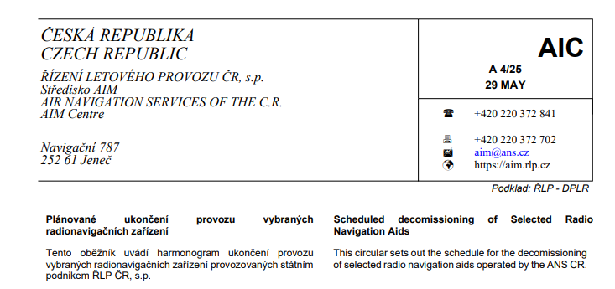

Slide 5
Ukončení provozu NDB
2019 – traťové NDB (HLV, RAK, TBV)
2025 – letištní NDB (+MKR) Brno, Ostrava, Praha

Slide 6
Ukončení provozu VOR
2026 – OKF, OKG, OKX, VLM
2028 – VOZ, NER

Slide 7
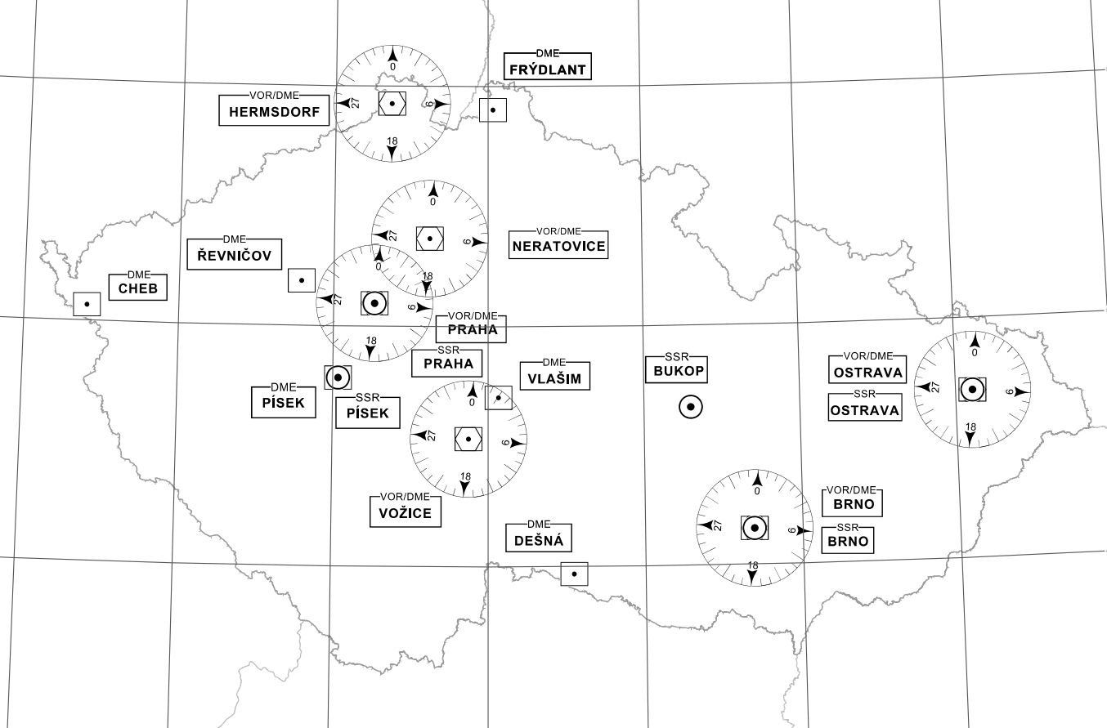

Slide 8
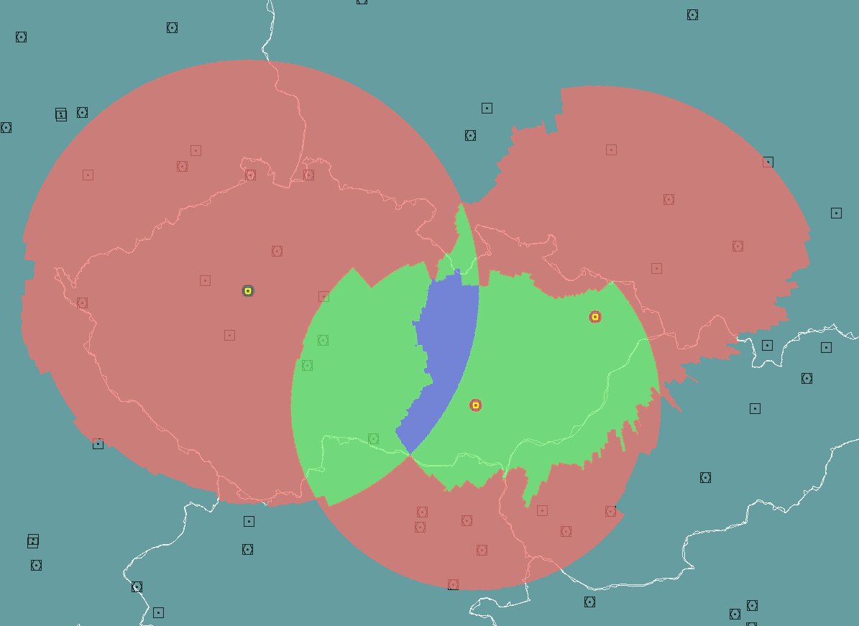
VOR/DME pokrytí
(RNAV-5)
FL100 v roce 2028

Slide 9
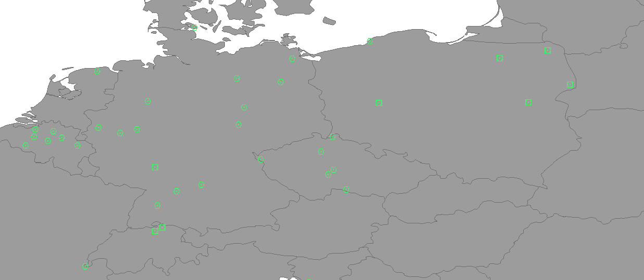

Slide 10
dukat@ans.cz
Děkuji za pozornost

